Slide 1
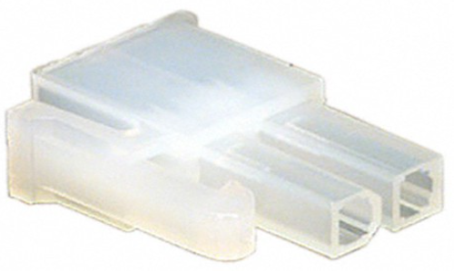
Power
24V
Sigma-4000
I/O Board
Sigma-4000
Main board
APMi-200
PC
Power Inlet (DC 24V)
5557-02R
24V
No. | 신호명 | 선 색 | 시작 | 종료 | 길이(mm) | AWG
1 | 24V | RED | Power Inlet | 5557-02R | - | 22
2 | GND | BLK | Power Inlet | 5557-02R | - | 22
GND
품 목 | 케이블 | 프로젝트
품 명
규 격 |  | 설계자 | 조락현
일 자 | 2022.04.06

Slide 2
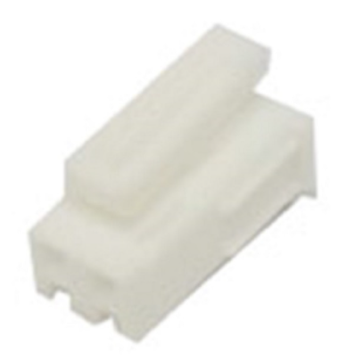
Power
24V
Sigma-4000
I/O Board
Sigma-4000
Main board
APMi-200
PC
SMH250-02
SMH250-02
1
24V
2
GND
No. | 신호명 | 선 색 | 시작 | 종료 | 길이(mm) | AWG
1 | 24V | RED | SMH250-02 | SMH250-02 | - | 22
2 | GND | BLK | SMH250-02 | SMH250-02 | - | 22
2
GND
1
24V
품 목 | 케이블 | 프로젝트
품 명
규 격 |  | 설계자 | 조락현
일 자 | 2022.04.06

Slide 3
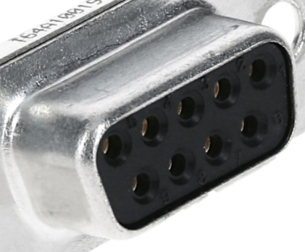
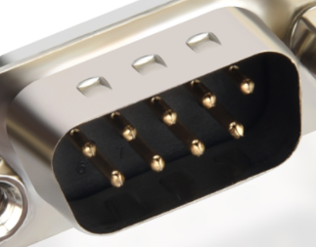
RS232 x 3ea (Debug, PLC, APMi200)
24V
Sigma-4000
I/O Board
Sigma-4000
Main board
APMi-200
PC
D-Sub
D-Sub
2
TX
2
No. | 신호명 | 선 색 | 시작 | 종료 | 길이(mm) | AWG
1 | TX | RED | D-Sub 9p Female | D-Sub 9p Male | - | 22
2 | RX | BLUE | D-Sub 9p Female | D-Sub 9p Male | - | 22
3 | GND | BLK | D-Sub 9p Female | D-Sub 9p Male | - | 22
3
RX
3
5
GND
5
Female 9PIN
Male 9PIN
D-Sub
D-Sub
2
TX
2
3
RX
3
5
GND
5
Female 9PIN
Male 9PIN
D-Sub
D-Sub
2
TX
2
품 목 | 케이블 | 프로젝트
품 명
규 격 |  | 설계자 | 조락현
일 자 | 2022.04.06
3
RX
3
5
GND
5
Female 9PIN
Male 9PIN

Slide 4
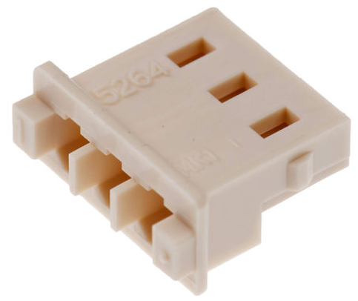
RS232 x 3ea (Debug, PLC, APMi200)
24V
Sigma-4000
I/O Board
Sigma-4000
Main board
APMi-200
PC
5264-03A
5264-03A
TX
1
3
GND
No. | 신호명 | 선 색 | 시작 | 종료 | 길이(mm) | AWG
1 | TX | RED | D-Sub 9p Female | D-Sub 9p Male | - | 22
2 | RX | BLUE | D-Sub 9p Female | D-Sub 9p Male | - | 22
3 | GND | BLK | D-Sub 9p Female | D-Sub 9p Male | - | 22
2
2
RX
RX
3
TX
GND
1
5264-03A
5264-03A
TX
1
3
GND
2
2
RX
RX
3
TX
GND
1
5264-03A
5264-03A
TX
1
3
GND
2
2
RX
RX
품 목 | 케이블 | 프로젝트
품 명
규 격 |  | 설계자 | 조락현
일 자 | 2022.04.06
3
TX
GND
1

Slide 5
RS232 (PC)
24V
Sigma-4000
I/O Board
Sigma-4000
Main board
APMi-200
PC
D-Sub
5264-03A
No. | 신호명 | 선 색 | 시작 | 종료 | 길이(mm) | AWG
1 | TX | RED | D-Sub 9p Female | 5264-03A | - | 22
2 | RX | BLUE | D-Sub 9p Female | 5264-03A | - | 22
3 | GND | BLK | D-Sub 9p Female | 5264-03A | - | 22
2
TX
1
3
RX
2
5
GND
3
Female 9PIN
품 목 | 케이블 | 프로젝트
품 명
규 격 |  | 설계자 | 조락현
일 자 | 2022.04.06

Slide 6
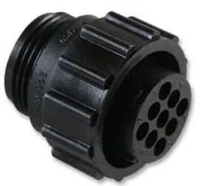
Analog I/O
24V
Sigma-4000
I/O Board
Sigma-4000
Main board
APMi-200
PC
Circular 9p
D-Sub
1
Analog out 1
1
No. | 신호명 | 선 색 | 시작 | 종료 | 길이(mm) | AWG
1 | A1 | BLUE | Circualr 9p | D-Sub 9p | - | 22
2 | A2 | BLUE | Circualr 9p | D-Sub 9p | - | 22
3 | A3 | BLUE | Circualr 9p | D-Sub 9p | - | 22
4 | A4 | BLUE | Circualr 9p | D-Sub 9p | - | 22
2
Analog out 2
2
3
Analog out 3
3
4
Analog out 4
4
Male 9PIN
D-Sub
1
Analog in 1
5
2
Analog in 2
4
3
Analog in 3
3
4
Analog in 4
2
Female 9PIN
품 목 | 케이블 | 프로젝트
품 명
규 격 |  | 설계자 | 조락현
일 자 | 2022.04.06
Male? : Female?

Slide 7
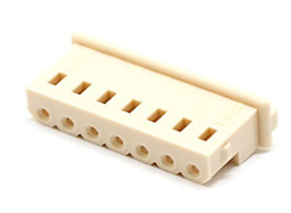
Analog I/O
24V
Sigma-4000
I/O Board
Sigma-4000
Main board
APMi-200
PC
5264-08A
2,4,6,8 : GND
5264-08A
1
Analog out 1
1
No. | 신호명 | 선 색 | 시작 | 종료 | 길이(mm) | AWG
1 | A1 | BLUE | Circualr 9p | D-Sub 9p | - | 22
2 | A2 | BLUE | Circualr 9p | D-Sub 9p | - | 22
3 | A3 | BLUE | Circualr 9p | D-Sub 9p | - | 22
4 | A4 | BLUE | Circualr 9p | D-Sub 9p | - | 22
3
Analog out 2
3
5
Analog out 3
5
7
Analog out 4
7
5264-08A
1,3,5,7 : GND
5264-08A
2
Analog in 1
2
4
Analog in 2
4
6
Analog in 3
6
8
Analog in 4
8
품 목 | 케이블 | 프로젝트
품 명
규 격 |  | 설계자 | 조락현
일 자 | 2022.04.06

Slide 8
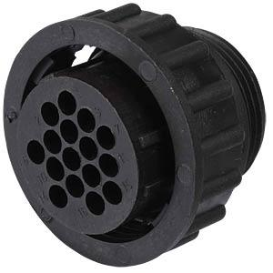
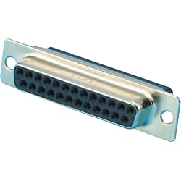
Digital Input x 2ea
24V
Sigma-4000
I/O Board
Sigma-4000
Main board
APMi-200
PC
No. | 신호명 | 선 색 | 시작 | 종료 | 길이(mm) | AWG
1 | D in 1 | BLUE | Circualr 16p | D-Sub 25p | - | 22
2 | D in 2 | BLUE | Circualr 16p | D-Sub 25p | - | 22
3 | D in 3 | BLUE | Circualr 16p | D-Sub 25p | - | 22
4 | D in 4 | BLUE | Circualr 16p | D-Sub 25p | - | 22
5 | D in 5 | BLUE | Circualr 16p | D-Sub 25p | - | 22
6 | D in 6 | BLUE | Circualr 16p | D-Sub 25p | - | 22
7 | D in 7 | BLUE | Circualr 16p | D-Sub 25p | - | 22
8 | D in 8 | BLUE | Circualr 16p | D-Sub 25p | - | 22
Circular 16p
14~21 : GND
1
Digital in 1
1
D-Sub
2
Digital in 2
2
3
Digital in 3
3
4
Digital in 4
4
5
Digital in 5
5
6
Digital in 6
6
7
Digital in 7
7
8
Digital in 8
8
Male? : Female?
Female 25PIN
품 목 | 케이블 | 프로젝트
품 명
규 격 |  | 설계자 | 조락현
일 자 | 2022.04.06

Slide 9
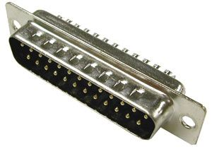
Digital Output x 2ea
24V
Sigma-4000
I/O Board
Sigma-4000
Main board
APMi-200
PC
No. | 신호명 | 선 색 | 시작 | 종료 | 길이(mm) | AWG
1 | D out 1 | BLUE | Circualr 16p | D-Sub 25p | - | 22
2 | D out 2 | BLUE | Circualr 16p | D-Sub 25p | - | 22
3 | D out 3 | BLUE | Circualr 16p | D-Sub 25p | - | 22
4 | D out 4 | BLUE | Circualr 16p | D-Sub 25p | - | 22
5 | D out 5 | BLUE | Circualr 16p | D-Sub 25p | - | 22
6 | D out 6 | BLUE | Circualr 16p | D-Sub 25p | - | 22
7 | D out 7 | BLUE | Circualr 16p | D-Sub 25p | - | 22
8 | D out 8 | BLUE | Circualr 16p | D-Sub 25p | - | 22
Circular 16p
14~21 : GND
1
Digital out 1
13
D-Sub
2
Digital out 2
12
3
Digital out 3
11
4
Digital out 4
10
5
Digital out 5
9
6
Digital out 6
8
7
Digital out 7
7
8
Digital out 8
6
Male? : Female?
Male 25PIN
품 목 | 케이블 | 프로젝트
품 명
규 격 |  | 설계자 | 조락현
일 자 | 2022.04.06

